Slide 1
Off-label preskripce z hlediska věku u dětí
MUDr. Petra Matalová, Ph.D.
Ústav farmakologie LF UP a FN Olomouc
VII. konference PharmAround 2019, 20. - 21. 11. 2019, Brno

Slide 2
Úvod
řada léčiv nebyla adekvátně testována pro použití
v pediatrických indikacích
výsledky klinických studií u dospělých
odlišné spektrum nemocí a jejich průběh
specifika ve farmakokinetice a farmakodynamice

Slide 3
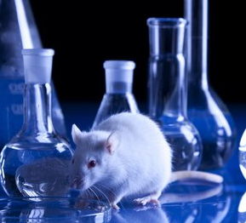
Standardní terapie & účast v klinických studiích
mnohem náročnější provádění klinických studií
malé počty vhodných subjektů
vulnerabilita subjektů
obtížnější získávání informovaného
souhlasu (rodiče, zákonní zástupci)
řada užitečných léčiv je do praxe zaváděna se zpožděním nebo vůbec

Slide 4
Terminologie I
Unlicensed - léčiva neregistrovaná pro použití u dětí
nemají doporučené dávkování pro dětský věk
FK, FD a nežádoucí účinky typické pro děti ?
lékové formy a dávky pro dospělé
všechna IPLP (magistraliter) léčiva
český termín se v literatuře nepoužívá

Slide 5
Terminologie II
Off-label - léčiva používaná mimo schválený způsob
(outside the terms of their license)
Odlišná:
indikace
cesta podání
věková skupina
dávkování

Slide 6
Off-label & unlicensed
70 % léčiv¹
není synonymem „nesprávného“ podávání
není souvislost s kvalitou terapie
závislost na věku dítěte
Nicméně: incidence nežádoucích účinků²:
- 3,6x vyšší za hospitalizace
- 2x vyšší v ambulantní péči
¹Kemper EM et al. Towards evidence-based pharmacotherapy in children. Paediatr Anaesth. 2011 Mar;21(3):183-9.
² European Medicines Agency. The European paediatric initiative: History of the Paediatric Regulation. Doc. Ref: EMEA/17967/04 Rev 1, London 2007.

Slide 7
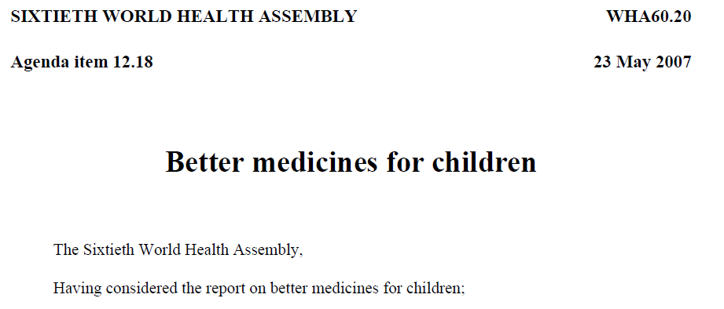
WHO, 2007
→ zaměřit se na léčbu HIV/AIDS, tuberkulózy, malarie a chronických onemocnění

Slide 8
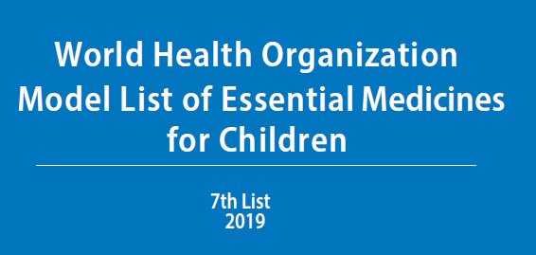
Vyjmenovány léky v a jejich indikace, včetně doporučených koncentrací a cest podání

Slide 9
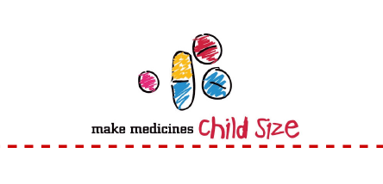
Kampaň Make medicines child size, 2011, E. Finney

Slide 10
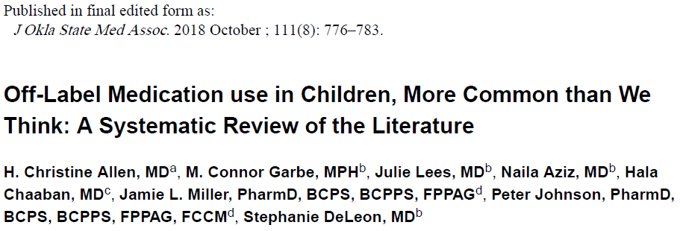
Přehled publikovaných studií I
2007-2017
31 studií, z toho 9 u novorozenců
Off-label předpis: 3,2 % - 95 %; 28 studií off-label > 12 %
Indikace, věk, cesta podání, dávka, dávkovací interval

Slide 11
Přehled publikovaných studií II
2 nejvýznamnější shrnutí dosud známých poznatků:
1. Pandolfini a kol. - 30 studií (1985 - 2004)
- 11 nemocničních, 7 novorozeneckých, 12 ambul.
- 40 - 455 661 subjektů
- většina prospektivních
- off-label a unlicensed 11 - 80 %, nepřímo úměrné věku
- více v nemocnici a více na novorozeneckých odd.
- nejčastěji použití u jiné věkové kategorie (27 studií)
Pandolfini C, Bonati M. A literature review on off-label drug use in children. Eur J Pediatr. 2005; 164(9): 552-8.

Slide 12
Přehled publikovaných studií III
2. Lindell - Osuagwu a kol. - 24 studií (1997 – 2007)
- 12 států (8 evropských)
- délka sledování: 4 týdny - 2 roky
- 19 prospektivních
- 34 - 355 409 subjektů, 0 -18 let
- 18 - 60 % off-label léčiv
- 0 - 48 % unlicensed léčiv (19 studií)
- vlastní prospektivní studie
Lindell-Osuagwu et al. Off-label and unlicensed drug prescribing in three paediatric wards in Finland and review of the international literature. J Clin Pharm Ther. 2009; 34(3):277-87.

Slide 13
Výsledky jednotlivých studií
41 % IPLP předpisů u novorozenců a kojenců
nejvíce off - label a unlicensed léčiv u novorozenců a kojenců
vysoké procento na JIP
maligní onemocnění, kardiologičtí pacienti
-'t Jong GW et al. A survey of the use of off-label and unlicensed drugs in a Dutch children's
hospital. Pediatrics. 2001; 108, 1089-1093
-Di Paolo ER et al. Unlicensed and off-label drug use in Weiss paediatric university
hospital. Swiss Medical Weekly. 2006;136, 218-222
-Bajcetic M. Off label and unlicensed drug use in paediatric kardiology. European Journal of Clinical Pharmacology. 2005;61, 775-779

Slide 14
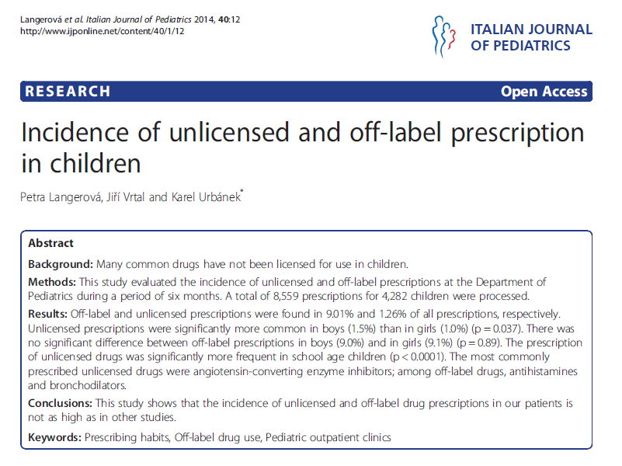

Slide 15
Metodika
výskyt unlicensed a off-label způsobu preskripce na DK FNOL
HVLP předpisy za leden - červen 2012
děti do 15 let
využití programu AISLP (verze 2012.1)
dle Souhrnu údajů o přípravku (SPC) jsme vyhodnocovali výskyt předpisů na léčiva neregistrovaná pro děti (unlicensed) a neregistrovaná pro věk pacienta (off-label)
demografická data, nejčastěji předepisované látky
8559 položek, 4282 dětí

Slide 16
Výsledky
Off-label preskripce - 9,01 %
Unlicensed preskripce - 1,26 %
Nejčastěji off-label předepsaná léčiva:
antihistaminika a bronchodilatační látky
(salbutamol, desloratadin, cetirizin)
Nejčastější unlicensed předepsaná léčiva:
ACE inhibitory (ramipril, enalapril)

Slide 17
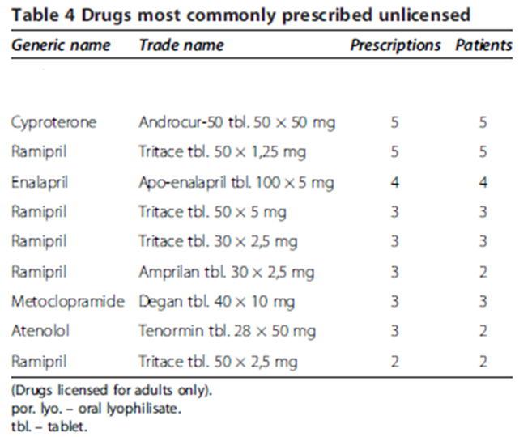

Slide 18
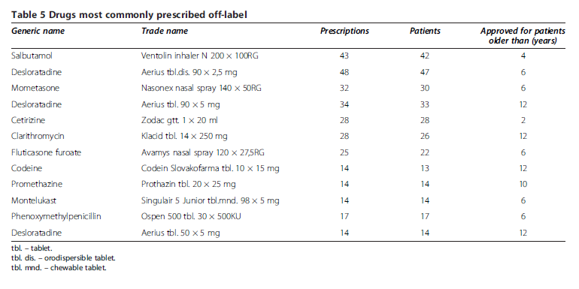

Slide 19
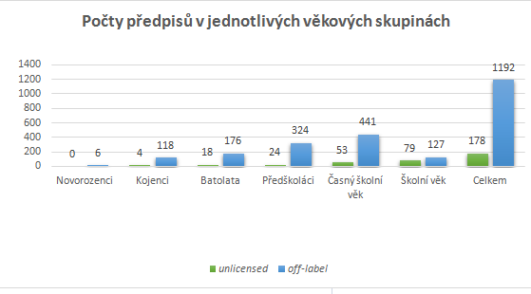
Aktuální předběžné výsledky
Sledovaný soubor leden - červen 2019
10 710 předpisů, 5 243 dětí, 0 - 15 let, DK FNOL
Počet předpisů u dívek 4 522, u chlapců 6188
Off-label: 11,13 %
Unlicensed: 1,66 %

Slide 20
Věkové rozložení

Slide 21
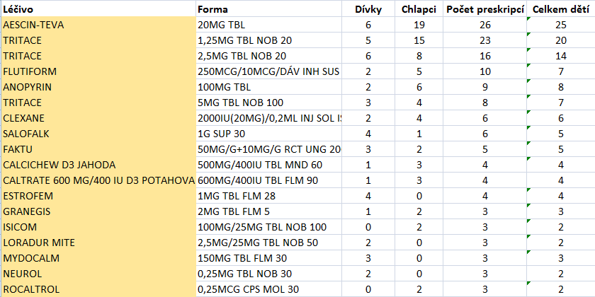
Nejčastěji unlicensed předepsaná léčiva
Dle SPC od 18 let
Aescin – 14,6 %; Tritace (všechny síly 26,4 %); Flutiform 5,6 % unlicensed preskripcí

Slide 22
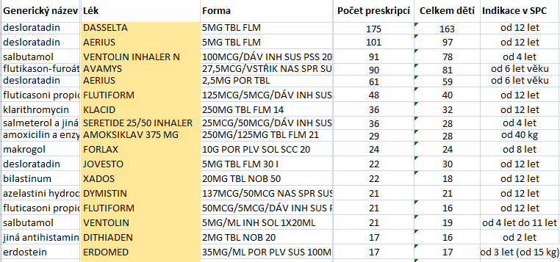
Nejčastěji off-label předepsaná léčiva
Desloratadin 30,1 % off-label preskripcí, fluticason (nosní) 7,6 %; fluticason inh 5,8 %, salbutamol (sol + inh )9,1 %

Slide 23
Závěr
Výskyt off-label a unlicensed předpisu je u nás poměrně nízký
V průběhu 7 let: 9,01 % → 11,13 %
Antihistaminika, bronchodilatancia
ACE-inhibitory (ramipril), escin
Existují léčiva - vhodné rozšíření registrace
Klinické studie u všech věkových kategorií
Účelná farmakoterapie, minimalizace rizik nežádoucích účinků
Odborná doporučení, zkušenosti lékaře

Slide 24
Děkuji za pozornost.
petra.matalova@fnol.cz

